Slide 1
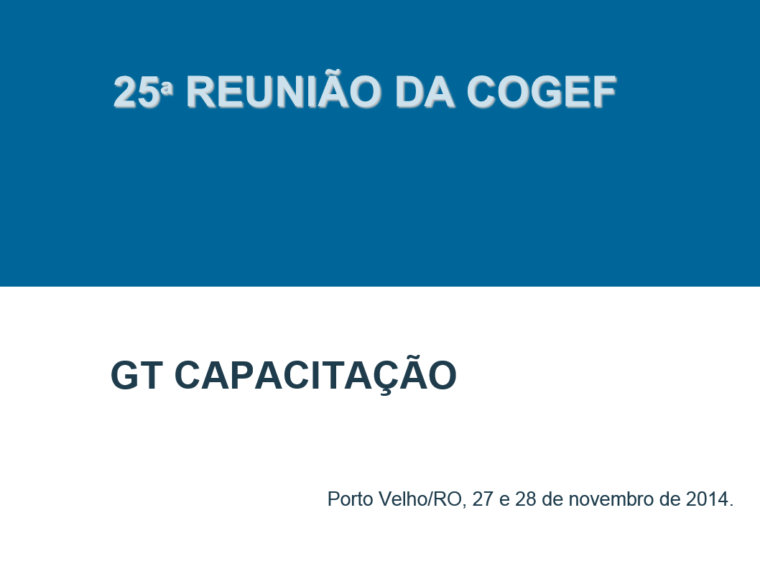

Slide 2
GT – CAPACITAÇÃO: ENCAMINHAMENTOS DO MESTRADO
23º COGEF HOUVE A PROPOSTA DO MESTRADO EM ADMINISTRAÇÃO TRIBUTÁRIA PELA UNIVERSIDADE EXTERNATO DA COLÔMBIA EM PARCERIA COM O CIAT
A PROPOSTA INICIAL NÃO ATENDIA AS ESPECIFICIDADES DOS ESTADOS BRASILEIROS (ERA FOCADO EM ADUANAS).
COMO CONVALIDAR NO BRASIL? PODE SER FINANCIADO PELO BID?

Slide 3
GT CAPACITAÇÃO CONTACTOU A UFT – UNIVERSIDADE FEDERAL DO TOCANTINS DURANTE O 53º GDFAZ
A UFT PROPÔS A DUPLA CERTIFICAÇÃO COMO CAMINHO MAIS FÁCIL PARA A TÍTULAÇÃO SER RECONHECIDA NO BRASIL.

Slide 4
MESTRADO EM GESTÃO DE POLÍTICAS PÚBLICAS
PROPOSTA DA UNIVERSIDADE FEDERAL DO TOCANTINS
Disciplinas Obrigatórias
Estado e Sociedade - 45 horas – 3 créditos – presencial
Metodologia de Pesquisa – 45 horas - 3 créditos – presencial
Fundamentos de Políticas Públicas – 45 horas - 3 créditos – presencial
Avaliação de Políticas Públicas - 45 horas - 3 créditos – presencial
Economia e Finanças Públicas – 45 horas - 3 créditos – presencial
Residência em Políticas Públicas (Estágio Profissional) – 60 horas – 6 créditos – semi presencial
Oficinas de Dissertação Profissional – 60 horas – 4 créditos – semi presencial
Disciplinas Optativas
Metodologia Qualitativa - 30 horas – 3 créditos
Análise Multivariada Aplicada - 30 horas – 3 créditos
Planejamento Estratégico e Governamental – 30 horas – 3 créditos
Direito Público – 30 horas - – 3 créditos
Gestão de Processos – 30 horas – 3 créditos
Gestão de Pessoas – 30 horas – 3 créditos
Federalismo, Dinâmicas Territoriais e Políticas Públicas – 30 horas – 3 créditos

Slide 5
Os alunos precisam fazer as obrigatórias e mais 3 (três) optativas.
Todas optativas podem ser feitas pela instituição parceira na modalidade EAD.
As disciplinas Residência em Políticas Públicas (Estágio Profissional) e Oficinas de Dissertação Profissional também utilizarão suporte de tecnologias educacionais a distância, mas são semi presenciais.
As disciplinas poderão ser distribuídas em três encontros presenciais, de quinze dias cada, com atividades de 8 horas por dia.
Podemos pensar em defesas conjuntas entre as duas instituições parceiras.
Os custos irão depender da quantidade de alunos.

Slide 6
Propuesta de Maestría gestión Hacendaria de la Universidad Externado de Colombia
1 | Teoría del Estado | 32
2 | Metodología de la investigación | 32
3 | Teoría de las finanzas y las políticas públicas | 64
4 | Sociología y ética fiscal | 32
5 | Política fiscal y tributaria | 64
6 | Gerencia pública y su aplicación a las administraciones | 32
7 | Soberanía fiscal y subnacional -fundamentos constitucionales comparados | 64
8 | Instrumentos fiscales en el medio ambiente | 64
9 | Gestión contractual | 32
1ª ANO

Slide 7
 | GESTION TRIBUTARIA
1 | Estructura de tribtuaria I | 64
2 | Estructura tributaria II | 64
3 | Procedimientos administrativos | 64
4 | Coordinación intraterritorial | 64
5 | Estudio de casos | 64
6 | Trabajo de grado
 | Subto total | 320
 | GESTION DEL GASTO PUBLICO
1 | Estructura del gasto I | 64
2 | Estructura del gasto II | 64
3 | Control fiscal | 64
4 | Instrumentos financieros | 64
5 | Estudio de casos | 64
6 | Trabajo de grado
 | Subtotal | 320
2ª ANO

Slide 8
PRÓXIMOS ENCAMINHAMENTOS ...
Ajuste das Grades Curriculares e compartilhamento de disciplinas
Levantamento de custos;
Identificação da demanda das Ufs;
Formato dos 3 encontros presenciais de 15 dias;
Definição do formato de contratação e aval do BID
Outros...

Slide 9
Obrigado !
Sônia Mara Borges
GT Capacitação/COGEF
SEFAZ/TO
Fone (63) 8114.9900
soniamarasb@gmail.com
9

